Slide 1
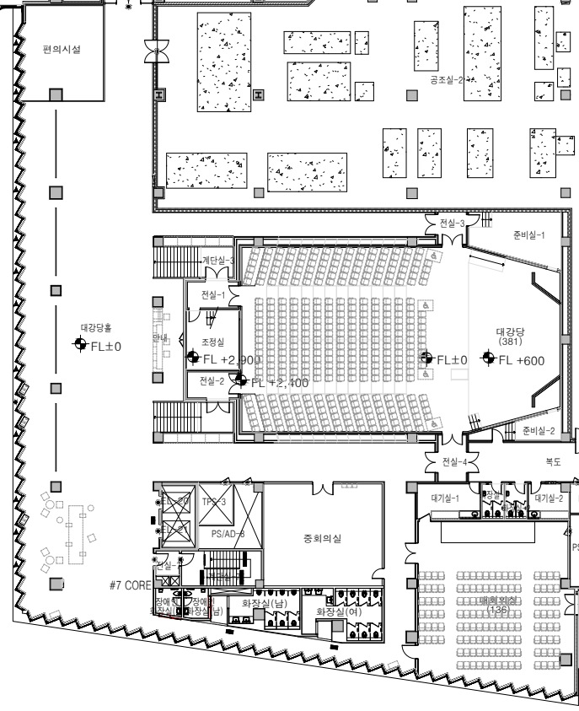
↑
직원식당
부스 설치
위치도
홀
입구
편의점
환자휴게공간
- 빨간색 음영에만 부스 설치 가능
- 설치 공간은 환자 휴게공간
(편의점 앞)을 넘지 않도록 함
현곡홀 입구
안
내
데
스
크
현곡홀
해당
공간에만
부스 설치
가능
현곡홀 입구
EV
2강당
1강당
화장실(남)
화장실(여)

Slide 2
부스 설치 개수별 도면 예시

Slide 3
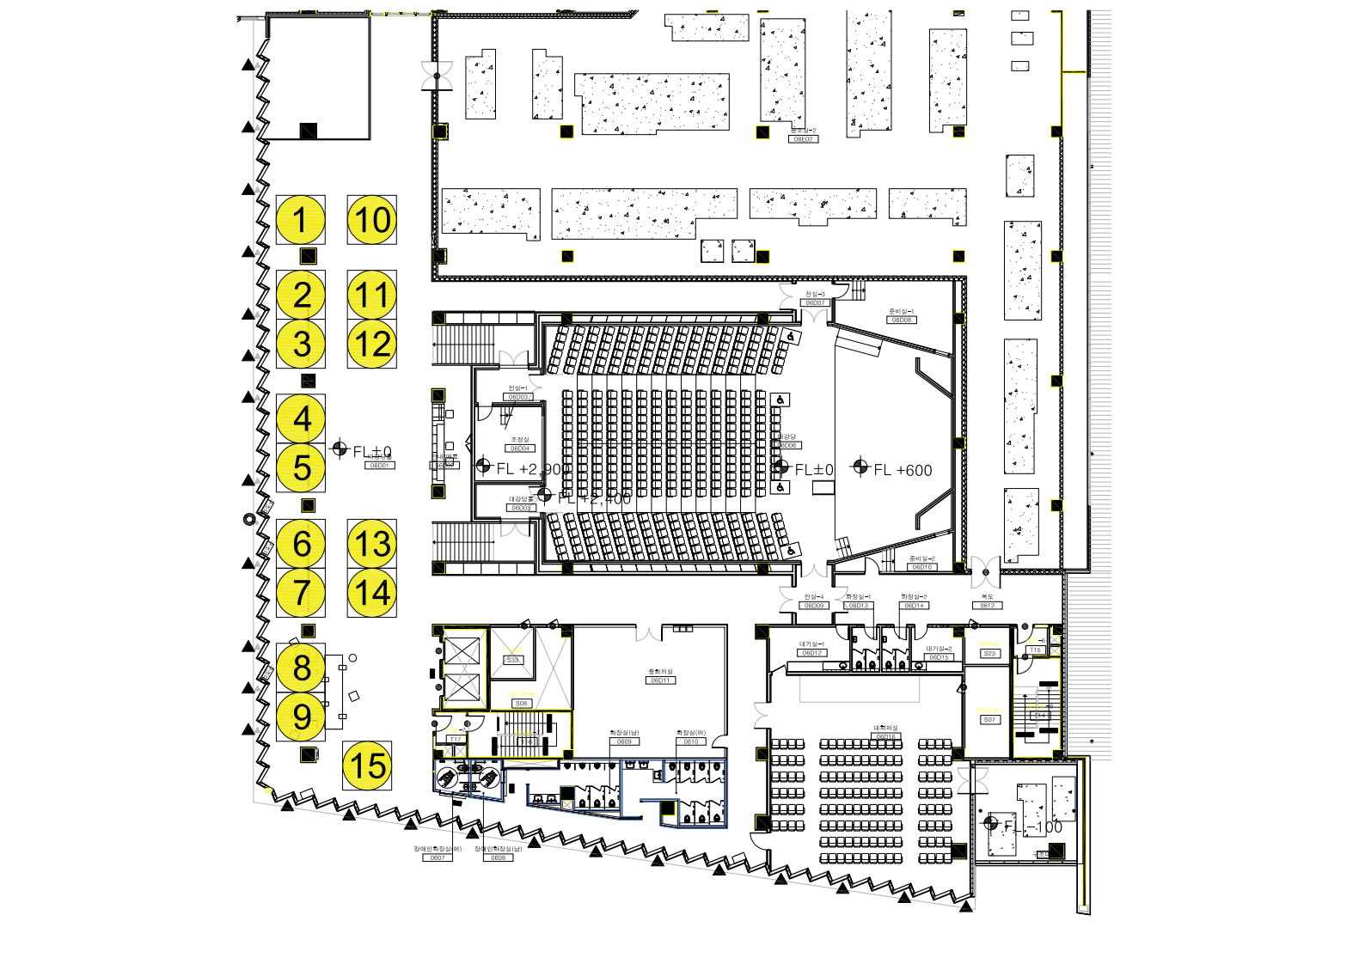
↑
직원식당
부스 설치
위치도
홀
입구
편의점
공조실
환자휴게공간
부스규격: 3m X 3m
부스설치 위치: 1~15번 구역
현곡홀 입구
안
내
데
스
크
현곡홀
현곡홀 입구
EV
2강당
1강당
화장실(남)
화장실(여)

Slide 4
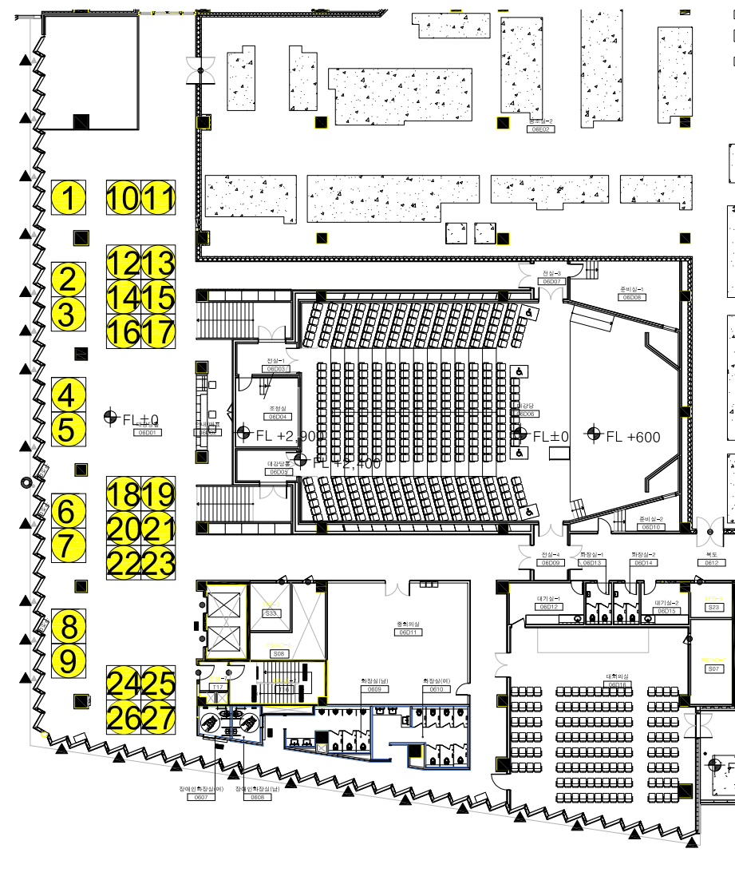
↑
직원식당
부스 설치
위치도
홀
입구
편의점
공조실
환자휴게공간
부스규격: 2.5m X 2.5m
부스설치 위치: 1~27번 구역
현곡홀 입구
안
내
데
스
크
현곡홀
현곡홀 입구
EV
2강당
1강당
화장실(남)
화장실(여)

